Slide 1

Batalnya Wudhu
Wudu adalah suatu ibadah yang harus dijaga kesuciannya. Mari kita pelajari batasan dan hal-hal yang membatalkan wudu, tata cara yang benar, serta kesalahan umum dan cara mengatasinya.
Eko Purnomo

Slide 2

Batasan Wudu
Memeluk Islam
Akhlak islamiyah
Menghilangkan hadas kecil dan besar
Menjaga aurat
Bersuci dari haidh dan nifas

Slide 3
Hal yang Membatalkan Wudu
Keluar air atas atau bawah
Kehilangan akal atau mata sadar
termasuk bau, warna, dan rasa yang keluar dari dubur, kemaluan, atau sekitarnya
contohnya tertidur pulas atau pingsan yang menyebabkan tidak sadar akan sekeliling.
Bersentuhan langsung dengan kemaluan atau dubur
Berbatalnya wudu sunah
megang kemaluan, batuk, bersin, keluar sesuatu dari tubuh seperti darah, nanah, dan lainnya
kecuali dalam keadaan darurat

Slide 4
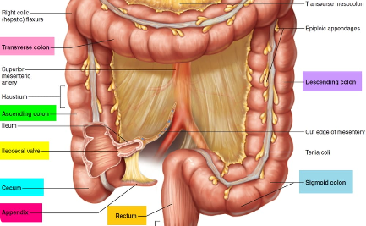

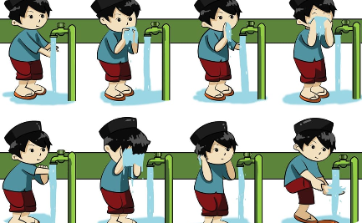
Contoh-contoh hal yang membatalkan wudu
Keluar isinya usus
Mandi atau berenang
Mencuci hewan atau barang najis
seperti kentut, buang air besar atau kecil
atau menyentuh sumber yang tidak sah seperti bidet atau shower
seperti memegang kucing kotor atau kecoak

Slide 5
Tata Cara Berwudhu yang Benar
1
Mengucapkan Basmallah
Membaca doa "Bismillahirrahmanirrahim"
2
Membasuh kedua tangan sebanyak tiga kali
Mulai dari ujung jari hingga siku.
3
Membasuh muka sebanyak tiga kali
Mulai dari kulit kepala hingga dagu dan dari telinga kanan hingga kiri.
4
Membasuh kedua tangan, lengan, dan siku sebanyak tiga kali
Mulai dari ujung jari tangan kanan hingga siku, kemudian dilanjutkan ke tangan kiri.
5
Menyapukan kepala dengan air sebanyak satu kali
Mulai dari ujung rambut hingga kepala belakang dan turun ke depan telinga.
6
Menyapu kedua telinga ke bagian dalamnya
Mulai dari luar telinga menuju dalam telinga
7
Membasuh kaki bagian kanan dan kiri sebanyak tiga kali
Mulai kaki kanan hingga siku, lalu dilanjutkan ke kaki kiri.

Slide 6

Tata Cara Mengulang Wudu setelah Batal
"Batal" atau "Rusak" dalam sebuah ibadah menuntut kita harus mengulanginya. Termasuk dalam hal berwudu seperti:
Kentut
2. Buang air besar
3. Buang air kecil
4. Terlelap tidur pulas dan tidak sadar keadaan sekitar

Slide 7

Pentingnya Menjaga Kesucian Wudu
1
Menambah pahala
2
Menjaga diri dari dosa
Wudu menjadi amalan sunah yang memberikan pahala yang besar
Wudu dapat membantu menahan diri dari melakukan hal-hal yang dilarang
3
Menjaga kebersihan
Wudu dapat membantu menjaga kebersihan diri manusia

Slide 8
Kesalahan Umum dalam Berwudhu dan Cara Mengatasinya
Kurang bersih
Terburu-buru
Tidak bertaharah terlebih dahulu
Memakai air yang kotor
Tidak membaca doa dulu saat akan berwudhu
Tidak menggosok bagian tubuh yang diliputi oleh penutupan saat sedang mandi seperti cincin, jam tangan, atau anting-anting
Berwudhu tanpa menghilangkan najis pada tubuh kita
Tidak memastikan seluruh anggota yang diwajibkan terbasuh
Memakai air yang kotor dan najis

